Slide 1


Système d’arrosage automatique intelligent:
Détection de l’humidité du sol et contrôle automatique de la pompe
Réalisé par :
-EL KHAYATI Mohamed Issam
-ELASRY Haitam
Encadré par :
-BADEUILLE Paul
-HOCHART Jimmy
Année universitaire : 2025/2026

Slide 2
Contexte & Problématique
L’arrosage automatique vise avant tout à faciliter la gestion de l’arrosage en réduisant les interventions manuelles. Il permet d’assurer un arrosage régulier et adapté sans nécessiter une surveillance constante du sol ou des plantes. Grâce à l’automatisation, l’utilisateur gagne du temps, optimise l’utilisation de l’eau et peut s’absenter en toute tranquillité. Ce type de système contribue ainsi à une gestion plus pratique, moderne et efficace des espaces verts ou des cultures.

Slide 3
Objectifs du projet
L’objectif principal de ce projet est de mesurer l’humidité du sol en temps réel afin d’adapter l’arrosage aux besoins réels des plantes. Le système permet d’activer automatiquement la pompe lorsque le sol devient sec, sans intervention humaine. Il offre également la possibilité de surveiller le fonctionnement du système à distance via une interface web. Enfin, le projet repose sur une architecture moderne en trois couches garantissant une bonne organisation et une évolutivité du système.

Slide 4
Architecture générale
L’architecture générale du système est basée sur une structure en trois couches. La couche Hardware regroupe les composants physiques tels que l’ESP32, le capteur d’humidité et la pompe à eau, chargés de la mesure et de l’exécution des actions. La couche Cloud, assurée par Firebase, permet le stockage et la synchronisation des données en temps réel. Enfin, la couche Frontend, développée avec Angular, offre une interface web pour la visualisation et la surveillance du système à distance.

Slide 5
Matériels et les couches utilisés
La couche Hardware est composée d’un capteur d’humidité du sol chargé de mesurer le taux d’humidité. Les données collectées sont traitées par le script Arduino et l’ESP32, qui prennent la décision d’activer ou non l’arrosage. Un relais est utilisé pour contrôler l’allumage et l’extinction de la pompe à eau. Grâce à la connexion Wi-Fi de l’ESP32, les informations sont transmises vers le cloud pour une surveillance à distance.
La couche Cloud assurée par Firebase, permet le stockage des données d’humidité en temps réel. Elle assure la communication entre l’ESP32 et l’application Angular, tout en garantissant une synchronisation automatique et fiable des informations.
L’interface web développée avec Angular permet d’afficher le taux d’humidité du sol ainsi que l’état de la pompe (ON/OFF). Elle offre un accès à distance au système via un navigateur web, facilitant ainsi la surveillance et le contrôle.

Slide 6
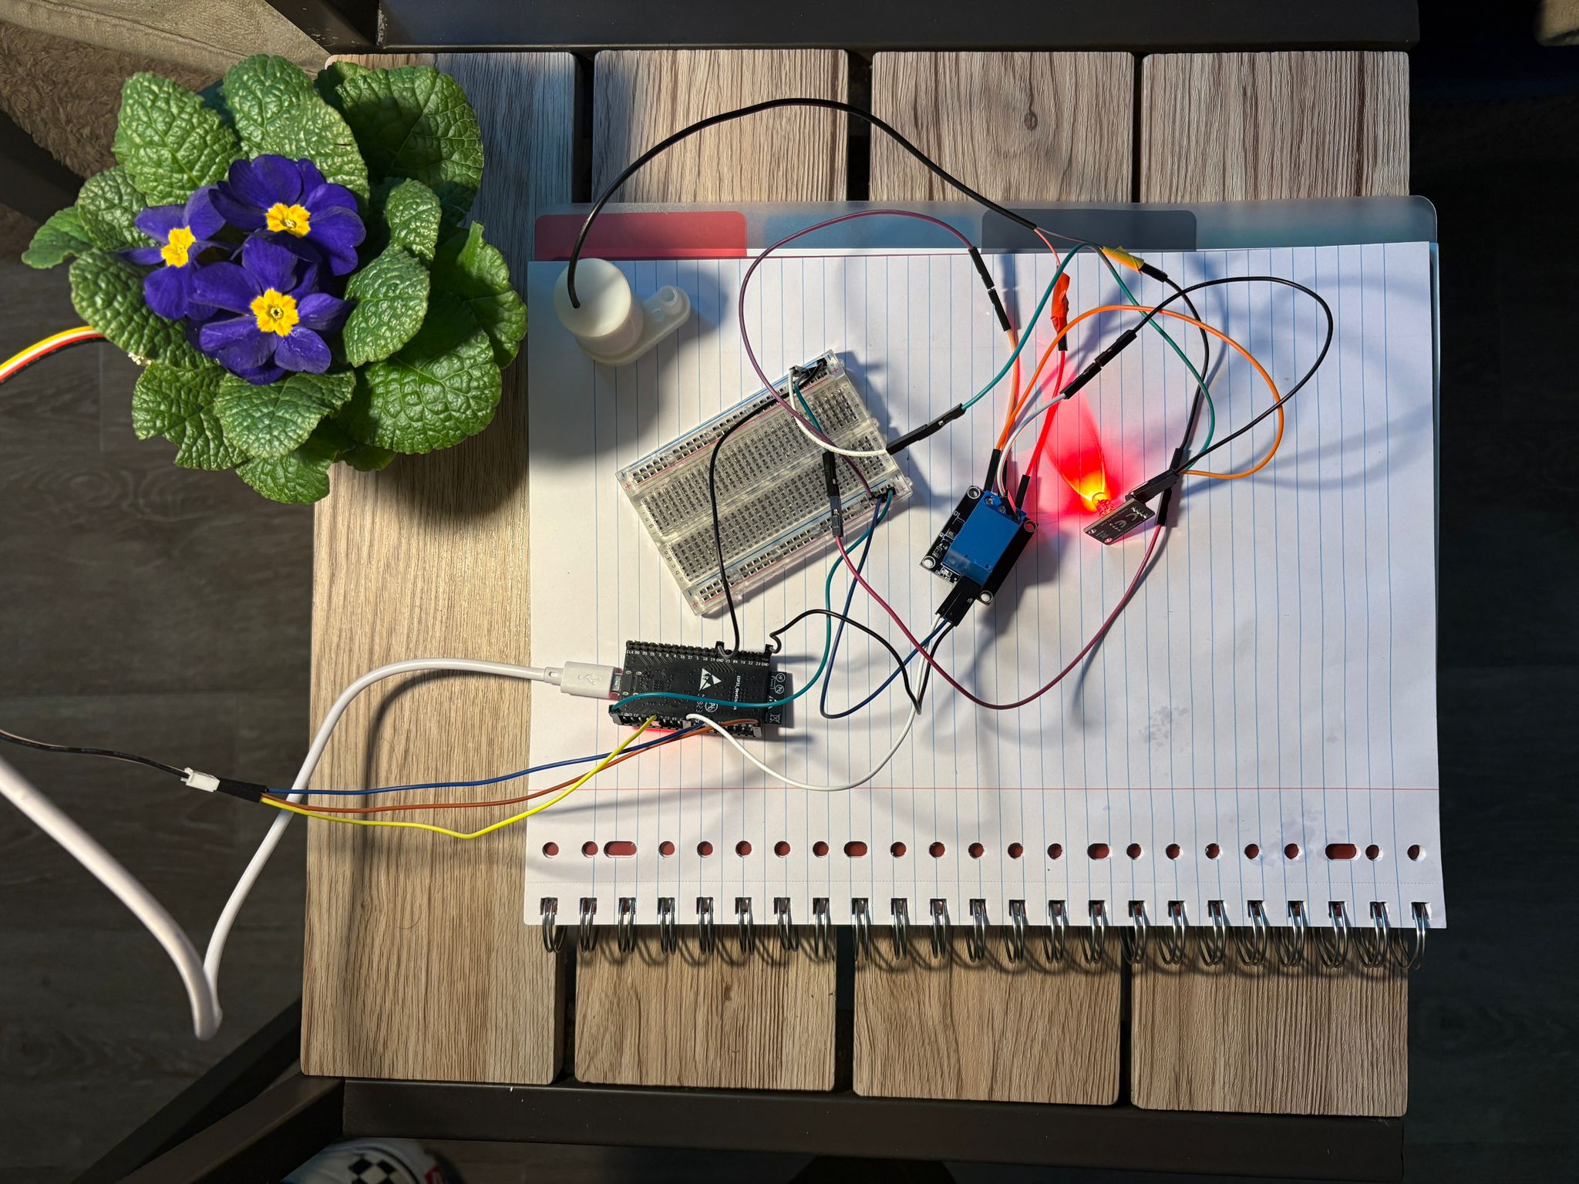
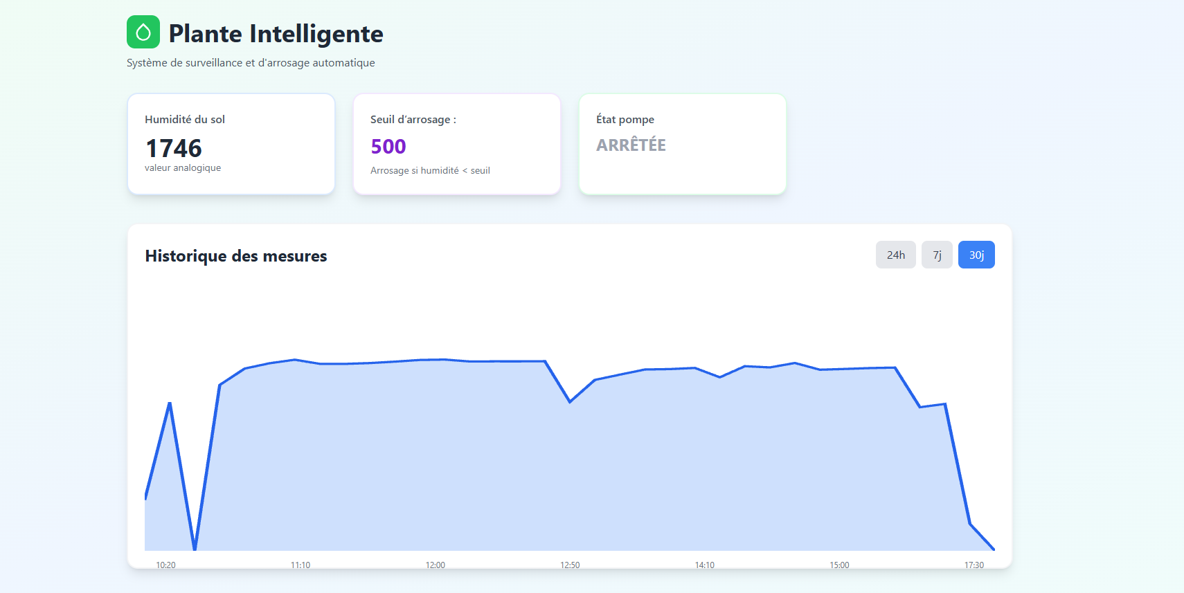
Schéma de cablage et interface

Slide 7
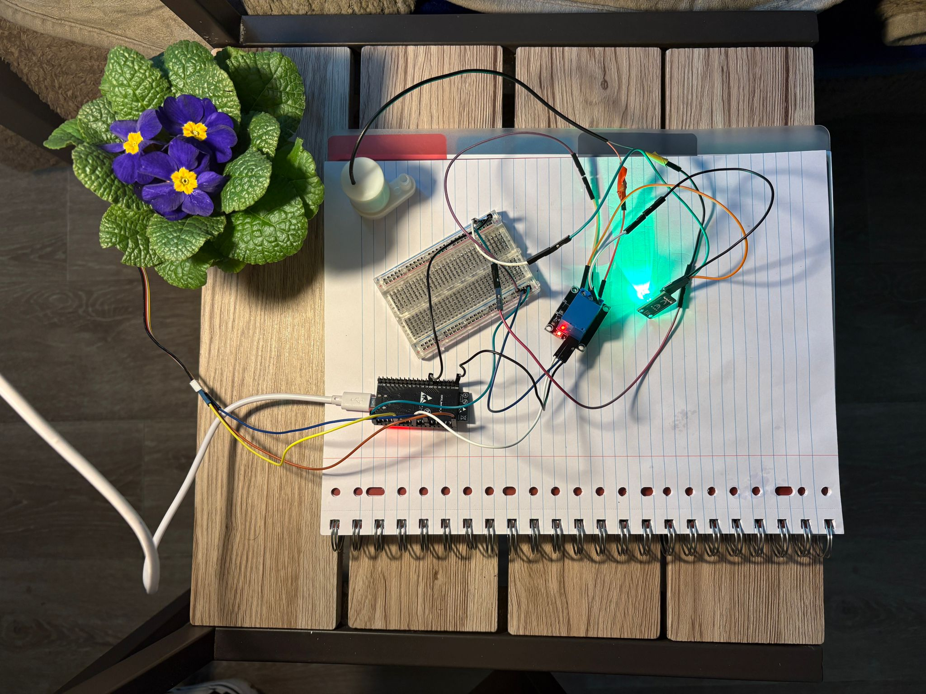
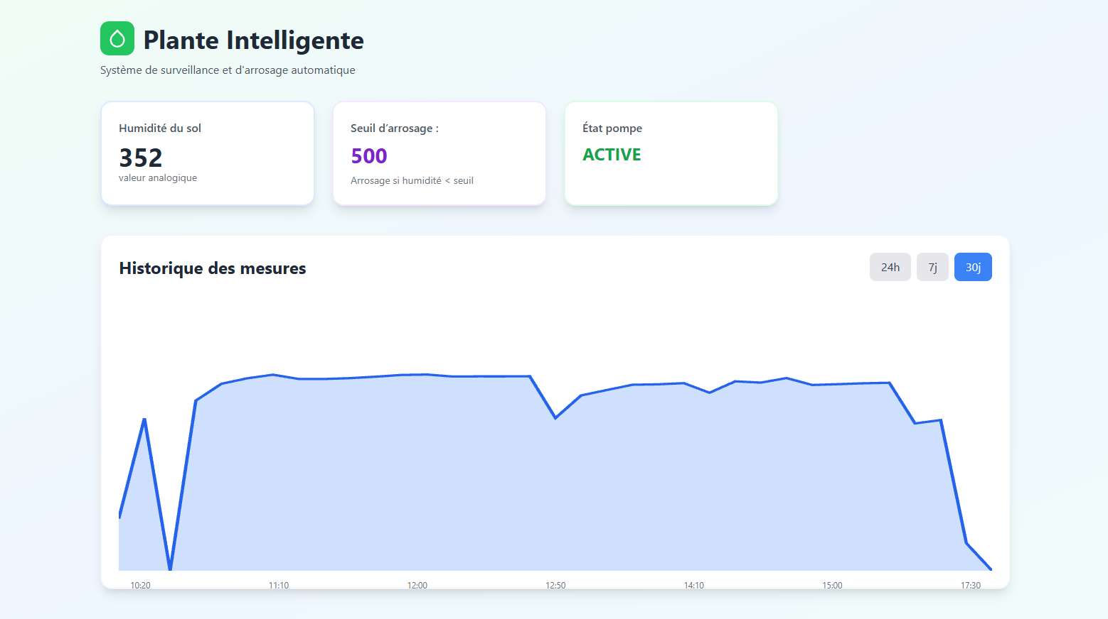
Schéma de cablage et interface

Slide 8
Le fonctionnement du système
Le fonctionnement du système commence par la lecture continue de l’humidité du sol à l’aide du capteur. La valeur mesurée est ensuite comparée à un seuil prédéfini afin de déterminer l’état du sol. Si le sol est sec, la pompe est automatiquement activée pour lancer l’arrosage. En parallèle, les données d’humidité et l’état de la pompe sont envoyés vers Firebase pour un suivi en temps réel.

Slide 9
Difficultés & Conclusion & Perspectives
Les difficultés rencontrées : la partie front-end, le versionnement des packages, les conflits rencontrés et la lecture des données en temps réel à partir de la Realtime Database.
Ce projet présente un système d’arrosage intelligent et fonctionnel intégrant les technologies IoT, Cloud et Web. Parmi les améliorations futures possibles figurent le développement d’une application mobile, l’ajout d’un bouton de commande manuelle et l’utilisation de l’énergie solaire pour une meilleure autonomie.

